Slide 1
Технология ознакомления детей 6-7 года жизни «Звуками, буквами и словом»
Подготовила
Гусейнова Замина Рафиковна

Slide 2
ЦЕЛЬ: Совершенствовать умения различать на слух и в произношении все звуки родного языка.
ЗАДАЧИ:
Обучающие: Формировать фонематический слух, умение определять звук в слове и соотносить его с буквой; продолжать формировать умение детей подбирать схемы слов к картинкам; закрепить умение делить слова на слоги;
Развивающие: развивать умение произносить фразы в разном темпе; упражнять детей в произношении слов, меняя силу голоса;
Воспитательные: Воспитывать дружеские взаимоотношения между детьми во время игры, самостоятельность, инициативность, ответственность.

Slide 3
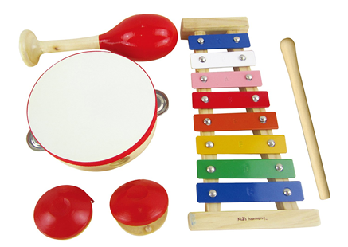
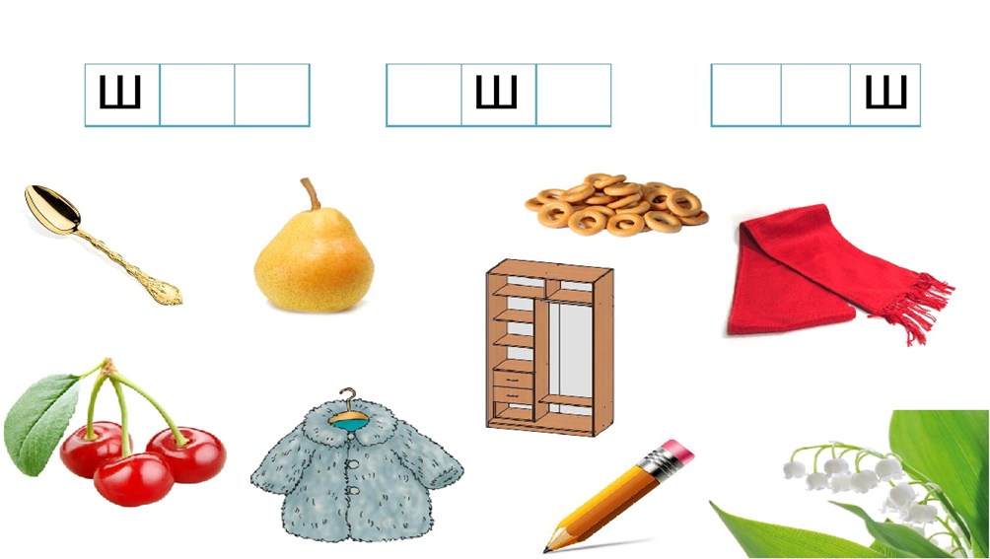
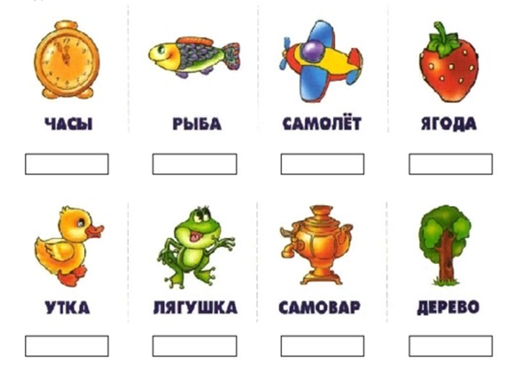
Оборудование: различные картинки; интерактивная доска; «Составь слово», «Схемы к словам-картинкам на звук «Ш»; музыкальные инструменты; мяч; конверт с письмом.

Slide 4
Организационный момент.
Ребята, вы знаете, я сегодня в почтовом ящике детского сада нашла письмо. Оно адресовано детям подготовительной к группы, то есть нам, от я Старичка- Звуковичка, поэтому мы можем смело его прочитать.
«Здравствуйте,
ребята подготовительной группы. Пишет вам Старичок- Звуковичок. Я знаю, что вы скоро пойдете в школу. Как у вас состоят дела со звуками и буквами? Хотел бы проверить ваши знания. Я надеюсь, что вы готовы пройти испытания… Я посылаю вам задания, если все выполните, вас ждет сюрприз. Задания получите у воспитателя. Я желаю вам успехов. С уважением Старичок-Звуковичок».

Slide 5
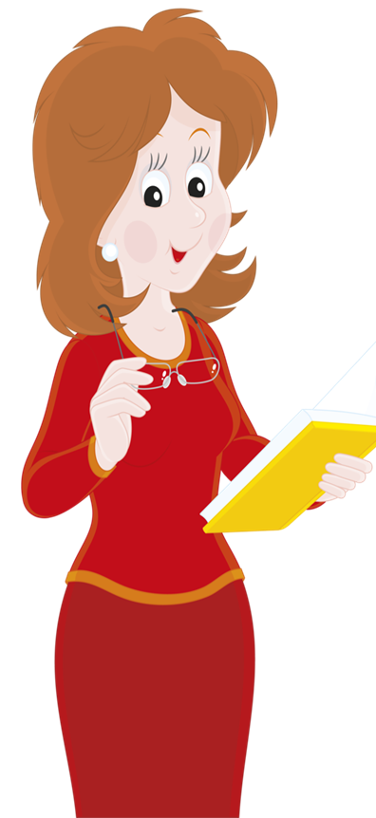
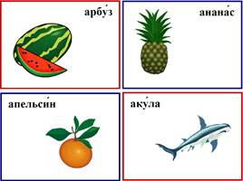
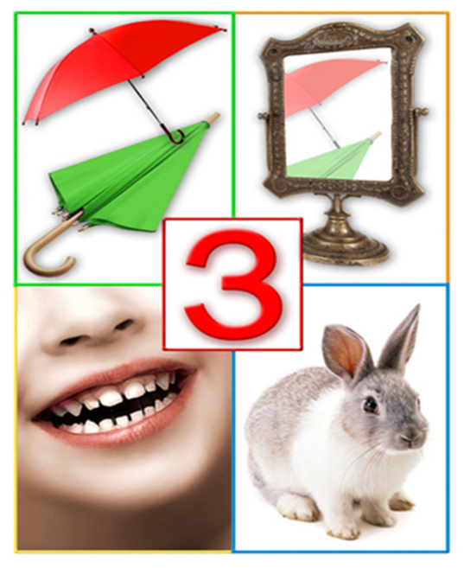
Ну, ребята, как вы готовы выполнить задания?
Ну тогда приступим. И так первое задание. «Определи первый звук в словах и назовите первую букву».

Slide 6
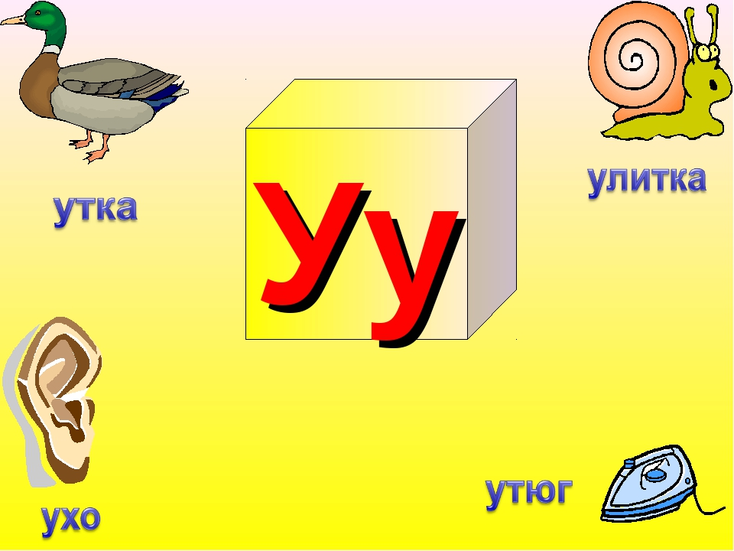
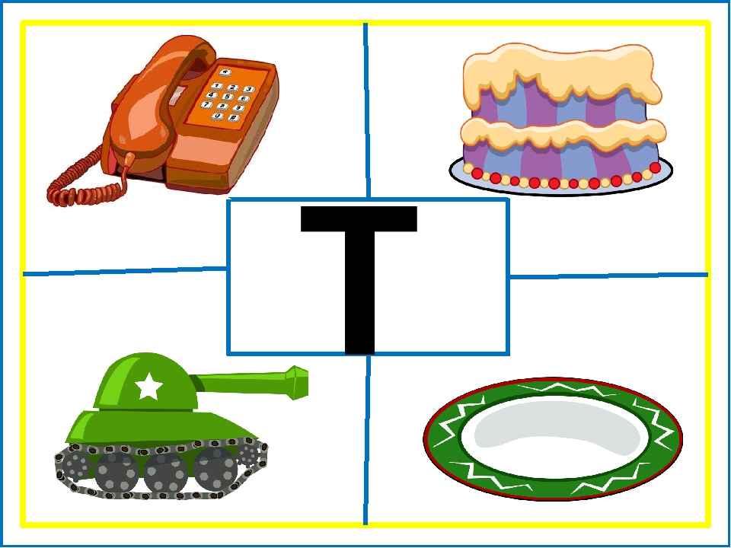

Slide 7
Стихотворение про буквы
А -- А – начало алфавита, тем она и знаменита. А узнать её легко - ноги ставит широко .
Аист в цирке громко хлопал и акробатам антилопам.
Н – Носорог летел за мной, потому что надувной.
Носорог бодает рогом - не шутите с носорогом.
С -- Спит спокойно старый слон, стоя спать умеет он.
Слонёнок удивил ребят, Слоненок стал на самокат,
Немножко покатался – И самокат сломался.
О – Посмотри на колесо и увидишь букву О.
К – Кот хотел поймать кита, да задачка не проста.
Птичка рот открыла, буквой ка нас удивила.
Л – Летним вечером во сне Лев катался на луне.
Пилит толстый ствол пила. Накалилась добела.
У – Утка крякает с утра малышам на пруд пора. Под дождём ползёт улитка – она не намокнет под дождём у неё с собою дом.
Т – Топорик у туриста по горам идёт он быстро. На антенну Т похожа и на зонтик будто тоже.

Slide 8
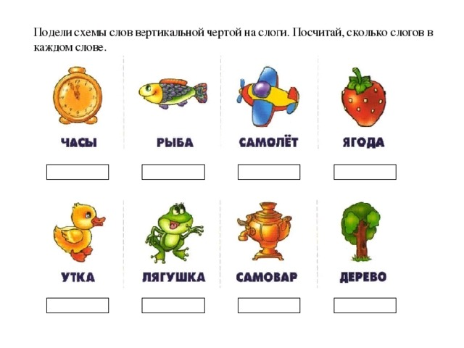
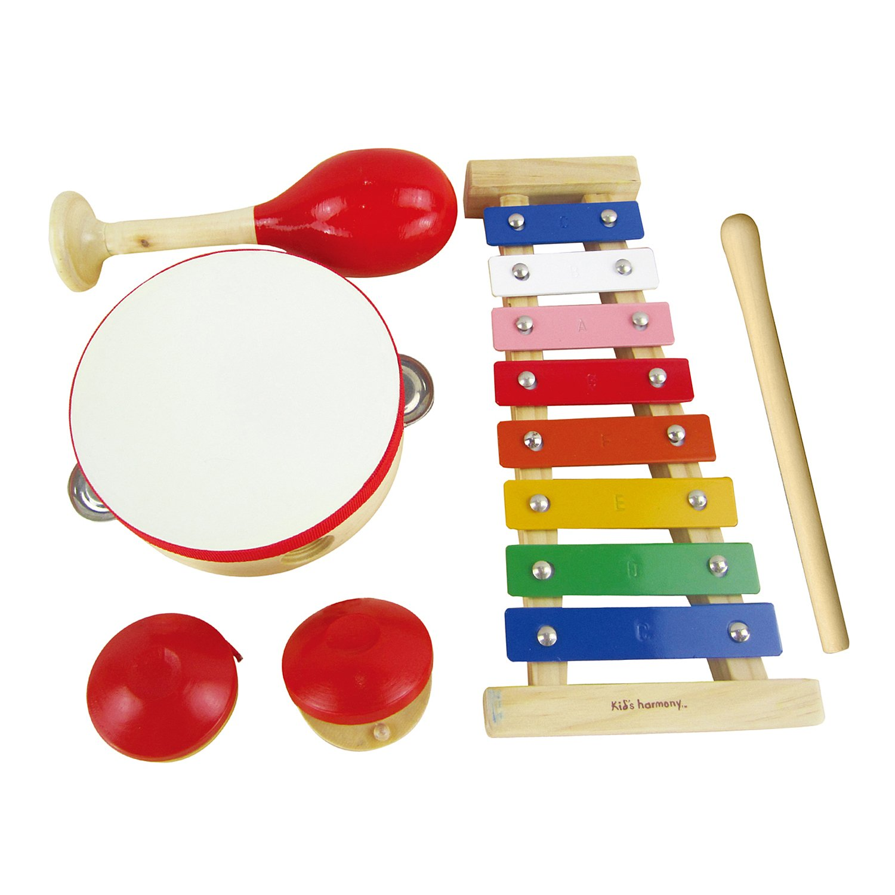
А вот второе задание.
Надо разделить слова на слоги (вспомнить какими способами можно делить слова на слоги). Делить будем при помощи музыкальных инструментов. Надо взять одну картинку назвать предмет, изображенный на ней, выбрать музыкальный инструмент и при его помощи отстучать слово.
Воспитатель. Молодцы ребята с заданием справились
А давайте с вами попробуем произнести фразу в разном темпе. Сначала в умеренном, а затем как можно быстрее, но постараться четко произносить слова. (У Сени и Сани сом с усами… Ежу на ужин жук не нужен).Молодцы, получилось неплохо.

Slide 9
Физминутка:
Из – за столов мы быстро встали
И все дружно зашагали,
Улыбнулись,
Выше – выше потянулись,
Сели – встали, сели – встали.
За минутку сил набрались.
Плечи ваши распрямите,
Поднимите, опустите.
Вправо, влево повернитесь,
Рук ладонями коснитесь.
А теперь друг другу улыбнитесь,
За руки беритесь, в круг становитесь

Slide 10
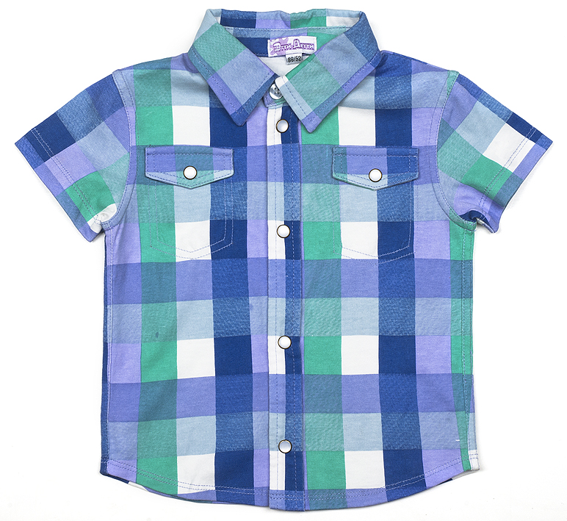
Следующее задание «Продолжи слово» (с мячом).
Я произношу первый слог, и бросаю мяч ребенку. Вы называете двусложное или трехсложное слово, которое начинается с этого слога и бросает мяч обратно:
ма - , па-; ла- ли-; кни-; жа-; ут-; ру-; но-; за-; лу-; мы-; шор-;де-; пу-…; да
Молодцы, присаживаемся за столы.

Slide 11
А сейчас очень сложное задание. Надо подобрать к картинкам схемы слов. Давайте рассмотрим картинки: шапка, шкаф, груша, вишня, шарф, карандаш, сушки, шуба, ландыш . Какой общий звук и буква есть во всех этих словах. Определяем место положение звука Ш. На экране появляются по очереди схемы на картинки: шапка, шкаф, груша, вишня, шарф, карандаш, сушки, шуба, ландыш .
И это задание вы выполнили.

Slide 12
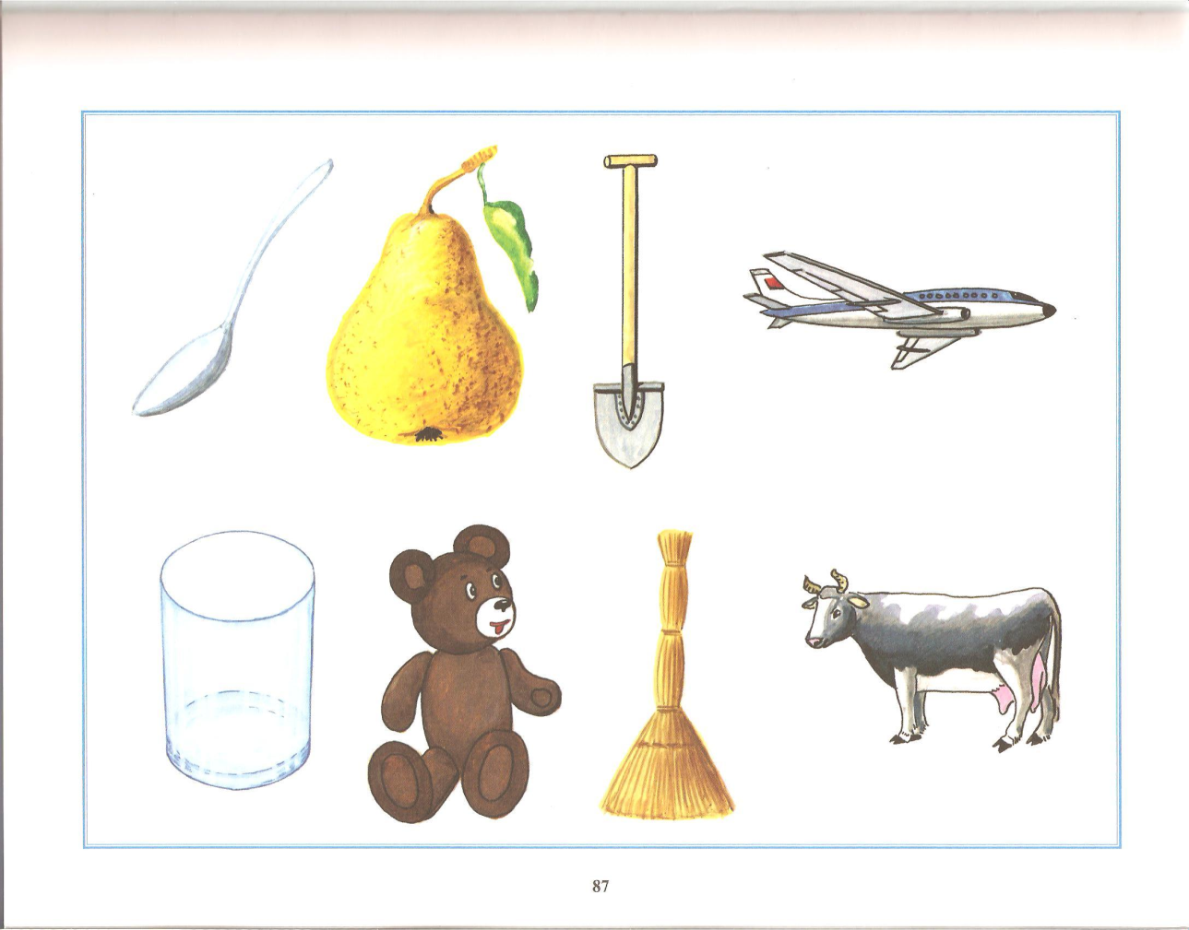
И последнее задание. На столе лежат картинки, возьмите по одной и послушайте задание. Надо произнести название картинки с разной силой голоса (шепотом, умеренно, громко).
Ну, ребята, вы молодцы!

Slide 13
Рефлексия.
Какие звуки и буквы мы сегодня вспомнили?
Что вам показалось трудным?
Какие задания вам понравились, что для вас было самым интересным?
Как вы думаете, мы справились с заданиями?

Slide 14
Сюрприз
«Раскрась буквы и узнаешь кто нарисован на картинке»: Старичок – Звуковичок, вам прислал сюрприз в конверте, на тот случай, если вы справитесь со всеми заданиями. А мы с ними справились.

